Slide 1

Логопедическая работа по коррекции речевого развития учащихся с ограниченными возможностями здоровья
Бесчастнова Татьяна Александровна, учитель-логопед МАОУ «ОЦ «НЬЮТОН» г. Челябинска»

Slide 2
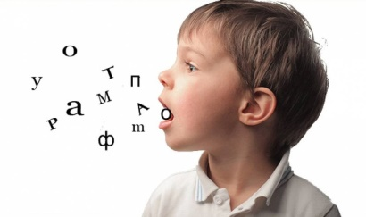

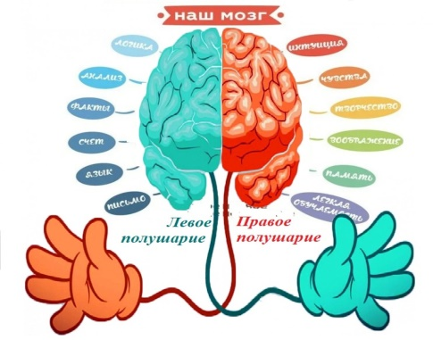

Формирование письменной речи
Письменная речь в отличие от устной формируется только в условиях целенаправленного обучения.
В процессе становления чтения и письма участвуют четыре анализатора:
речедвигательный;
речеслуховой;
зрительный;
двигательный;
взаимодействие больших полушарий головного мозга

Slide 3
ДИСГРАФИЯ – нарушение письменной речи, проявляющейся в наличии стойких специфических ошибок
если ребёнок левша или переученный правша;
если он посещал логопедическую группу;
если часто болеет;
если проблемы с мелкой моторикой;
если у ребёнка вялая артикуляция (нечёткое произношение);
если слишком рано пошёл в школу;
недостаточно сформированы межполушарные связи

Slide 4


Работа с файлами
Орфографическое чтение.
Учащиеся читают файл с напечатанными словами.
Даётся другой файл в котором пропущены, например, одна или две безударные гласные.
Учащийся маркером, для белой доски, вставляет пропущенную букву. Чтобы проверить задание нужно лишь вытащить лист с правильно написанными словами из-под первого листочка. Следы маркера с поверхности файла легко стираются бумажной салфеткой

Slide 5

Многообразие файлов
файлы «Отметь слова-предметы», «Отметь
слова-действия », «Отметь слова-признаки»;
раздели слова на слоги;
раздели слова для переноса;
на фонетику, файлы: «Отметь слова только с твёрдыми согласными» или «Отметь слова только с мягкими согласными»;
на правило ЖИ-ШИ, ЧА-ЩА, ЧУ-ЩУ;
файлы на йотированные гласные «Вставь нужную гласную». Например а-я, у-ю, о-ё, э-е;
файлы «Выбери нужную букву» на выбор написания слова с большой или маленькой буквы Парные согласные

Slide 6
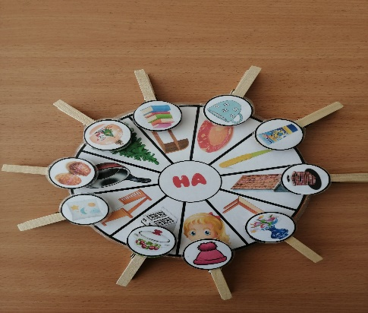
Работа с предлогами
Цель: Закрепить правописание предлогов. Показать значимость предлогов для связи слов в предложении. Умение дифференцировать приставки и предлоги.
Вспоминаем правило. Учащемуся даётся круг на котором в середине написан предлог, а вокруг наклеены картинки. Учащийся берёт прищепку, на которой приклеена картинка с предметом. Учащийся путём подбора находит соответствующую картинку, используя данный предлог.
Учащийся выстраивает фразу с данным предлогом. Записывает в тетрадь предложение, выделяет предлог. Выписывает из предложения предлог со словом. Предлагается подобрать ещё несколько слов-предметов с данным предлогом, например, в предложении: Лодка плывёт по реке. (озеру, морю, заливу, ручейку, водохранилищу и т.д.). Предлагается определить падеж. Учащийся запоминает с каким предлогом употребляется данный падеж и т.д.

Slide 7
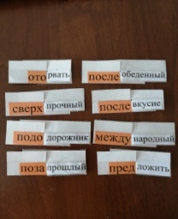
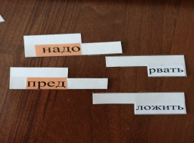
Работа с приставками
Цель: Закрепить правописание приставок, образовывать новые слова с помощью приставок. Умение дифференцировать приставки и предлоги.
Это пособие состоит из двух половинок. На одной половинке написана приставка, на другой слова разных частей речи. Учащийся путём подбора «приставляет» часть с приставкой к другой части со словом, каждый раз проговаривая, например: «Приставляю приставку «У» к слову «бегать», получилось слово «убегать». Можно предложить детям составить слова с противоположным значением. Например, «уходить-заходить, открывать-закрывать» и т.д. Назвать к какой части речи относится. Составить словосочетание, найти в нём главное и зависимое слово. Составить предложение и также поработать с ним

Slide 8
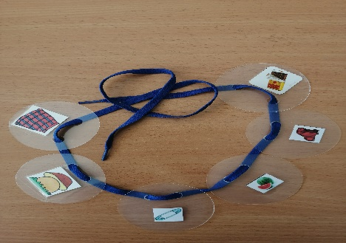
Дидактическое пособие «Цепочка»
Цель: Закрепление правил, развивается орфографическая зоркость, расширяется словарный запас.
Задания:
собери «цепочку» слов и проговори орфографически словарные слова;
собери односложные, двусложные, трёхсложные, четырёхсложные слова, назови;
собери слова, в которых все согласные мягкие или все согласные твёрдые;
собери «цепочку» слов, в которых все гласные I ряда или все гласные II ряда;
собери «цепочку» слов, в которых Ь знак смягчает согласную;
собери «цепочку» слов, в которых Ь знак разделительный;
собери «цепочку» слов с парными согласными (Б-П,З-С,Д-Т,С-Ш, Ж-З, Г-К, В-Ф )

Slide 9
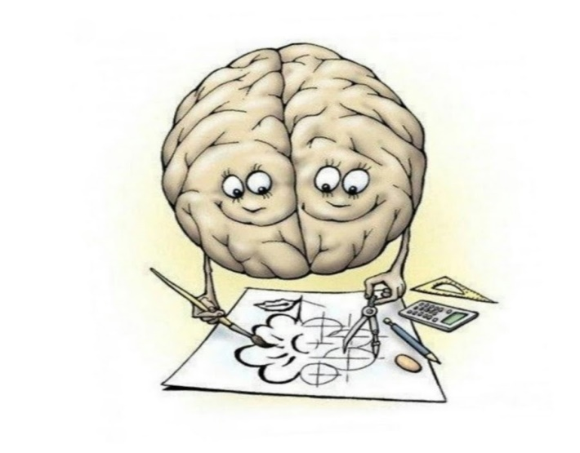
Упражнение «Нейроладошки»
Это упражнение способствует развитию межполушарных связей, запоминанию словарных слов. На картинке написаны словарные слова, подобрано соответствующее изображение, выделены красным цветом и увеличены гласные буквы, которые нужно запомнить. Стрелка вправо- «стук» правой рукой, стрелка налево- «стук» левой рукой, две точки -«стук» двумя руками

Slide 10
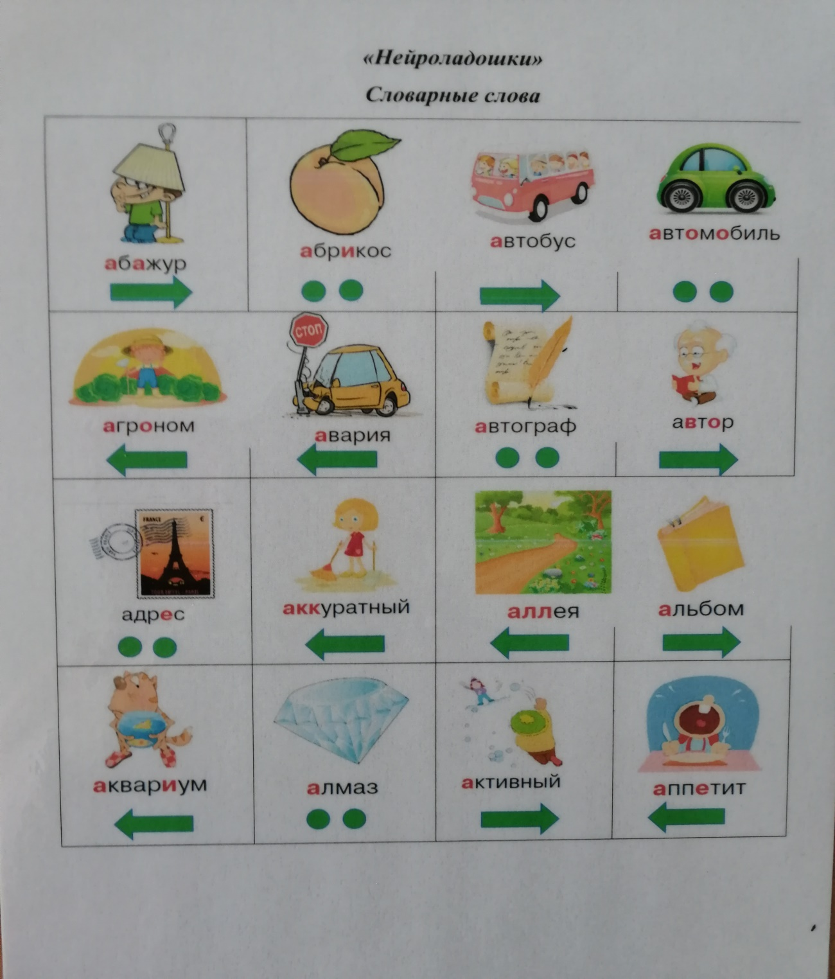

Slide 11
Рекомендации учителям
не торопите неуспешного учащегося. Если он не успевает делать задания вместе со всеми, попробуйте давать индивидуальные задания на карточке;
постарайтесь сделать так, чтобы при других учащихся он не демонстрировал свою несостоятельность - например, не читал в слух, если у него с этим плохо;
остерегайтесь резких высказываний в его адрес;
воздержитесь от эмоциональных пометок в школьных тетрадях или дневнике красными ручками;
постарайтесь избегать отрицательных оценок при неудачах, лучше лишний раз похвалите за то, что хорошо получается;
попробуйте оценивать учащегося не только с точки зрения успеваемости: такой подход положительно отразится на его самооценке;
сравнивайте учащегося с ним вчерашним, а не с другими учащимися в классе
Успех всегда заметен, даже если в прошлом диктанте было 15 ошибок, а в нынешнем их только 10.
Пусть учащийся «растёт» от удачи к удаче, двигаясь вперёд и вверх маленькими, но верными шажками

